Slide 1

Samospráva v ČR. Obecné principy. Územní samospráva, postavení obcí. Orgány obcí, jejich pravomoc a působnost. Postavení statutárních měst.
BEP302Zk Veřejná správa v ČR a v Evropě
4. přednáška 17. 10. 2023
David Hejč

Slide 2
Členění veřejné správy
Státní správa
  uskutečňovaná státem jménem státu a v zájmu státu (základ veřejné správy)
Samospráva
  uskutečňována jinými subjekty než je stát svým jménem a ve svém zájmu (spravují sami sebe) je od státní správy odvozena

Slide 3
Pojem samosprávy
správa části veřejných záležitostí těmi, jichž se bezprostředně týká / správa veřejných záležitostí jménem a v zájmu autonomních veřejnoprávních korporací
stojí na 3 principech: 1. decentralizace 2. demokracie 3. subsidiarita
subjekt: územní samosprávné celky (obce a kraje) a další/jiné veřejnoprávní korporace (profesní komory, vysoké školy), právo na samosprávu (ústavně či zákonem zaručené) a povinnost ji vykonávat
vykonavatel: orgány ÚSC, orgány VŘPK
nezávislost při výkonu samosprávy (i tak však vázanost zákony)
samospráva
  územní – obce, kraje
  zájmová (profesní, vysokoškolská)

Slide 4
Ústavní (a mezinárodněprávní) základy samosprávy
Čl. 8 Ústavy ČR: Zaručuje se samospráva územních samosprávných celků. [K tomu viz nález Pl. ÚS 1/96.]
  Ústavní soud považuje místní samosprávu a nezastupitelnou složku rozvoje demokracie
Hlava sedmá Ústavy ČR „Územní samospráva“ (čl. 99 až 105)
Ústavní zákon č. 347/1997 Sb., o vytvoření vyšších územních samosprávných celků a o změně ústavního zákona České národní rady č. 1/1993 Sb., Ústava České republiky
Listina základních práv a svobod
Evropská charta místní samosprávy (č. 181/1999 Sb.):

Slide 5
EVROPSKÁ CHARTA MÍSTNÍ SAMOSPRÁVY
(sdělení MZV ČR č. 181/1999 Sb.)
dokument Rady Evropy, který byl přijat (podepsán prvními státy) v říjnu 1985 ve Štrasburku, a který nabyl platnosti po předepsané ratifikaci stanoveným minimálním počtem členských států k 1.9.1988
Česká republika Evropskou chartu místní samosprávy podepsala v květnu 1998 a po její ratifikaci se Charta stala pro Českou republiku platnou dnem 1.9.1999
upravuje základní otázky postavení a poslání místní samosprávy, a to :
  ústavní a zákonné základy místní samosprávy,
  pojem místní samosprávy a tzv. rozsah místní samosprávy,
  ochrana hranic místních správních jednotek,
  správní struktury a zdroje k plnění úkolů místních společenství,
  podmínky výkonu odpovědnosti na místní úrovni,
  institut dozoru nad činností místních společenství,
  finanční zdroje místních společenství,
  právo místních společenství se sdružovat,
  soudní ochrana místní samosprávy
limity svobody územní samosprávy – nález ÚS ze dne 5. 2. 2003, sp.zn. Pl. ÚS 34/02
má být evropský standard

Slide 6
Územní samospráva v procesu reformy veřejné správy
Reformování veřejné správy po roce 1989:
  obnova místní samosprávy
  vytvoření vyšších územních samosprávných celků
  ukončení činnosti okresních úřadů
(více 4. přednáška)

Slide 7
Organizace územní samosprávy
  obce (základní územní samosprávné celky)
    zákon č. 128/2000 Sb., o obcích (obecní zřízení)
    zákon č. 553/1991 Sb., o obecní policii
    zákon č. 314/2002 Sb., o stanovení obcí s pověřeným obecním úřadem a stanovení obcí s rozšířenou působností
    zákon č. 491/2001 Sb., o volbách do zastupitelstev obcí
    zákon č. 22/2004 Sb., o místním referendu a o změně některých zákonů
  vyšší územní samosprávné celky (13 krajů + hl. m. Praha)
    zákon č. 129/2000 Sb., o krajích (krajské zřízení)
    zákon č. 131/2000 Sb., o hlavním městě Praze
    zákon č. 130/2000 Sb., o volbách do zastupitelstev krajů a o změně některých zákonů
    zákon č. 118/2010 Sb., o krajském referendu a o změně některých zákonů
    zákon č. 248/2000 Sb., o podpoře regionálního rozvoje

Slide 8
Obec jako základní územní samosprávný celek
  základ obce
    osobní
    územní
    ekonomický
    mocenský aspekt obce
  veřejnoprávní korporace
  vlastní majetek (hospodaří podle vlastního rozpočtu)
  vystupuje vlastním jménem na vlastní odpovědnost

Slide 9
Samostatná a přenesená působnost obce
samostatná působnost – autonomní správa svých záležitostí
  např. vydávání obecně závazných vyhlášek
  dozor a kontrola – Ministerstvo vnitra
přenesená působnost – (dekoncentrovaný/delegovaný) výkon státní správy
  např. vydávání nařízení
  zmíněná kategorizace obcí
  dozor a kontrola – krajský úřad
  Čl. 105 Ústavy „Výkon státní správy lze svěřit orgánům samosprávy jen tehdy, stanoví-li to zákon.“
smíšený model územní veřejné správy
§ 8 zákona o obcích: Pokud zvláštní zákon upravuje působnost obcí a nestanoví, že jde o přenesenou působnost obce, platí, že jde vždy o samostatnou působnost.

Slide 10
§ 35 odst. 2 ZO
„Do samostatné působnosti obce patří zejména záležitosti uvedené v § 84, 85 a 102, s výjimkou vydávání nařízení obce. Obec v samostatné působnosti ve svém územním obvodu dále pečuje v souladu s místními předpoklady a s místními zvyklostmi o vytváření podmínek pro rozvoj sociální péče a pro uspokojování potřeb svých občanů. Jde především o uspokojování potřeby bydlení, ochrany a rozvoje zdraví, dopravy a spojů, potřeby informací, výchovy a vzdělávání, celkového kulturního rozvoje a ochrany veřejného pořádku.“

Slide 11
Záležitosti patřící do samostatní působnosti
Záležitosti existence obce a její územní změny např.
  slučování/připojení s jinou obcí
  označování částí obce, ulic…
Vnitřní organizace obce např.
  volba, zřizování a ustanovování orgánů obce
  zřizování obecní policie,
  organizace místního referenda
Rozpočtové hospodaření
Hospodaření s obecním majetkem
Podnikatelské aktivity obce, zakládání právnických osob
Atd.

Slide 12
Obecní právní předpisy
Podzákonný právní předpis | Který orgán vydává | Ústavněrávní východisko
Obecně závazná vyhláška obce | zastupitelstvo | čl. 104 odst. 3 Ústavy
Nařízení obce | rada/zastupitelstvo | čl. 79 odst. 3 Ústavy
Proces: vydání – platnost – účinnost
obecně závazná vyhláška je originální právní předpis
nařízení je odvozený (prováděcí) právní předpis

Slide 13
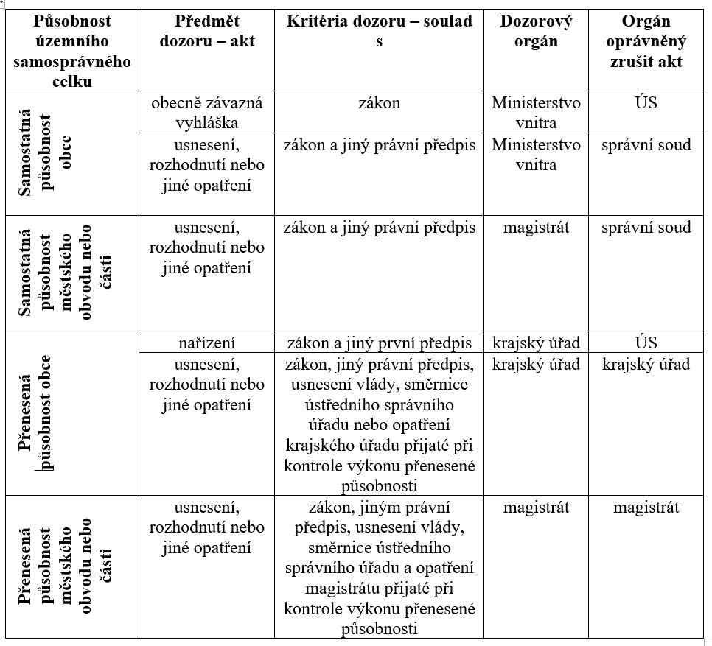
Dozor nad činností obcí

Slide 14
Počet obcí v ČR - 6259
Celkem cca 50 % všech obcí jsou obce do 500 obyvatel.
    kategorie obcí do 199 obyvatel (cca 20 %)
    kategorie obcí od 200 - 499 obyvatel (cca 30 %),
V obcích do 500 obyvatel žije pouze cca 10 % celkové populace České republiky.
  Tyto obce však zabírají víc než 1/3 rozlohy České republiky.

Slide 15
Obce a jejich členění
kategorizace obcí
  obce (jedničkové) – 6259
  obce s pověřeným obecním úřadem (dvojkové) - 388
  obce s rozšířenou působností (trojkové) - 205
další členění
  obec
  město a městys
  statutární město
  hl. m. Praha

Slide 16
Orgány obce
zastupitelstvo obce
  výbory zastupitelstva (finanční a kontrolní,
  další fakultativně)
rada obce
  komise rady
starosta
obecní úřad
  (tajemník)
zvláštní orgány obce
obecní policie

Slide 17
Zastupitelstvo
vrcholný orgán (vyjádření ústavního práva občanů podílet se na správě veřejných záležitostí)
přímo volený orgán
stěžejní úloha především v rámci
samostatné působnosti
veřejná zasedání nejméně jednou za tři měsíce
občané mohou v otázkách samostatné
působnosti vytvořit bod programu zasedání,
zápisy ze zasedání veřejné, možno nahlížet
a činit výpisy
vytváří výbory jako poradní a iniciativní
orgány (povinně finanční a kontrolní)

Slide 18
Rada obce
výkonný orgán vykonávající působnost jak samostatnou, tak přenesenou
volena z řad zastupitelstva, kterému je také odpovědná (pokud je alespoň 15 zastupitelů, jinak její pravomoci vykonává starosta a zastupitelstvo)
neveřejná zasedání
v otázkách samostatné působnosti obce mohou občané podat žádost podepsanou 0,5 % oprávněných občanů o projednání určité věci (rada ji musí do 60 dnů projednat)
zápisy ze zasedání veřejné, možno nahlížet a činit výpisy
vytváří komise jako poradní a iniciativní orgány

Slide 19
Starosta
specifický orgán, který zastupuje obec navenek (podepisuje za ni např. právní předpisy obce)
volen zastupitelstvem, kterému je odpovědný
v případě potřeby zastupován místostarosty

Slide 20
Obecní úřad
orgán působící hlavně v přenesené působnosti – v rámci ní vytváří specializované odbory (např. odbor životního prostředí, dopravy, přestupkový, odbor stavebního úřadu, ...)
podpůrně působí též v samostatné působnosti obce
tajemník obecního úřadu

Slide 21
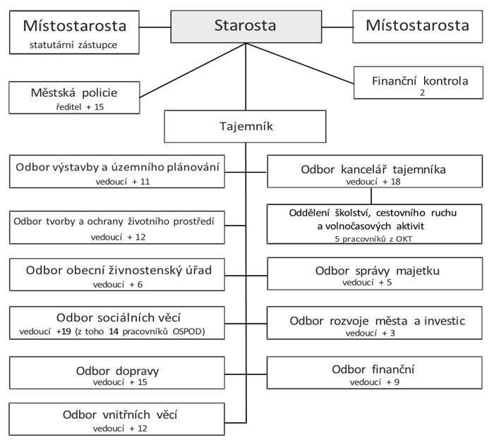
Struktura obecního úřadu - příklad

Slide 22

Statutární města
§ 4 odst. 1 zákona o obcích: Statutárními městy jsou Kladno, České Budějovice, Plzeň, Karlovy Vary, Ústí nad Labem, Liberec, Jablonec nad Nisou, Hradec Králové, Pardubice, Jihlava, Brno, Zlín, Olomouc, Přerov, Chomutov, Děčín, Frýdek-Místek, Ostrava, Opava, Havířov, Most, Teplice, Karviná, Mladá Boleslav a Prostějov.
územní členění na základě statutu (OZV)
fakultativní členění na městské části/obvody
magistrát (městský úřad) a primátor (starosta), ostatní orgány mají pojmenování obdobné jako je tomu u obcí, resp. jiných měst
městské obvody a městské části jednají za statutární město v záležitostech jim svěřených zákonem a v mezích zákona statutem.
městské obvody a městské části nemohou vydávat obecně závazné vyhlášky nebo nařízení.
další úprava v § 130 a násl. zákona o obcích

Slide 23
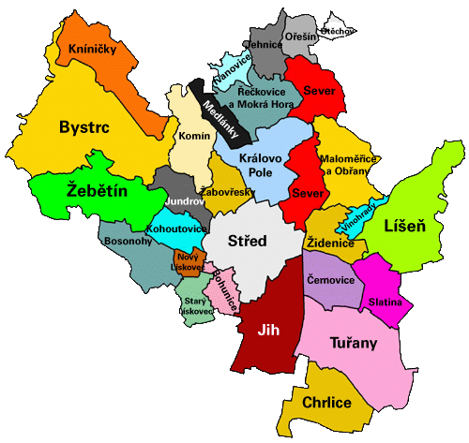
Příklad členění – statutární město Brno

Slide 24
Hlavní město PRAHA
  má postavení obce i VÚSC („kraje“)
  na městské části se člení tzv. ze zákona
  některé vnitřní vztahy upraveny přímo zákonem č. 131/2000 Sb., o hlavním městě Praze, jiné STATUTEM
  dále principiálně obdobný vnitřní režim jako u statutárních měst

Slide 25
Podíl občanů na veřejné správě - obecně
Čl.21 odst. 1 Listiny
Občané mají právo podílet se na správě veřejných věcí přímo nebo svobodnou volbou svých zástupců.
základní předpoklad pro výkon přímé i zastupitelské demokracie
institucionální mechanismus k řešení rozporů :
je spíše pravidlem než výjimkou, že obecný zájem je odlišný od všech zájmů individuálních. Nutnost společenského spolužití proto vyvolává neustálé napětí, a tím i potřebu hledání souladu a rozhodování kolizních případů

Slide 26
Participace na územní samosprávě
volit a být volen do zastupitelstva obce/kraje
hlasovat v místním/krajském referendu
vyjadřovat na zasedání zastupitelstva obce/kraje v souladu s jednacím řádem svá stanoviska k projednávaným věcem,
nahlížet do rozpočtu obce/kraje a do závěrečného účtu obce/kraje za uplynulý kalendářní rok, do usnesení a zápisů z jednání zastupitelstva obce/kraje, do usnesení rady obce/kraje, výborů zastupitelstva obce/kraje a komisí rady obce/kraje a pořizovat si z nich výpisy,
požadovat projednání určité záležitosti v oblasti samostatné působnosti radou obce/kraje nebo zastupitelstvem obce/kraje; je-li žádost podepsána nejméně 0,5 % občanů obce/1000 občany kraje, musí být projednána na jejich zasedání nejpozději do 60 dnů, jde-li o působnost zastupitelstva obce, nejpozději do 90 dnů,
podávat orgánům obce/kraje návrhy, připomínky a podněty; orgány obce/kraje je vyřizují bezodkladně, nejdéle však do 60 dnů, jde-li o působnost zastupitelstva obce, nejpozději do 90 dnů.

Slide 27
Referendum
Místní referendum
  zákon 22/2004 Sb., o místním referendu
  oprávněné osoby (právo volit do zastupitelstva)
  souhlas/nesouhlas s konkrétně položenou otázkou
    pouze v samostatné působnosti + některé výjimky (§ 7)
  v některých případech je obligatorní (zásadní změny území obce)
  koná se - na základě usnesení zastupitelstva nebo na návrh přípravného výboru
  platnost a závaznost

Slide 28
Petice
Každý má právo sám nebo společně s jinými obracet se na státní orgány se žádostmi, návrhy a stížnostmi ve věcech veřejného nebo jiného společného zájmu, které patří do působnosti těchto orgánů (dále jen "petice").
Právo na informace ve veřejné správě
Zákon č. 106/1999 Sb., o svobodném přístupu k informacím
§ 2
Povinnost poskytovat informace
(1) Povinnými subjekty, které mají podle tohoto zákona povinnost poskytovat informace vztahující se k jejich působnosti, jsou státní orgány, územní samosprávné celky a jejich orgány a veřejné instituce.

Slide 29
Obecní právní předpisy
Podzákonný právní předpis | Který orgán vydává | Ústavněrávní východisko
Obecně závazná vyhláška obce | zastupitelstvo | čl. 104 odst. 3 Ústavy
Nařízení obce | rada/zastupitelstvo | čl. 79 odst. 3 Ústavy
Proces: vydání – platnost – účinnost
formální prameny práva/součást právního řádu/obecná závaznost/normativní správní akty
obecně závazná vyhláška je originální právní předpis
nařízení je odvozený (prováděcí) právní předpis

Slide 30
OZV – pravomoc vydávat
Čl. 104 odst. 3 Ústavy
Zastupitelstva mohou v mezích své působnosti vydávat obecně závazné vyhlášky.
přímé zmocnění tvořit právo ve formě vydávání OZV
pokud jí mají být regulovány záležitosti spadající do samostatné působnosti (§ 35 ZoO, § 14 ZoK), již obce ani kraje žádné další zákonné zmocnění nepotřebují (nález ÚS ze dne 11. 12. 2007, sp. zn. Pl. ÚS 45/06)
překonána předchozí judikatura ÚS, požadující výslovného zákonné s ohledem na čl. 4 odst. 1 Listiny (srov. nález ÚS ze dne 19. 1. 1994, sp. zn. Pl. ÚS 5/93).

Slide 31
OZV – pravomoc vydávat
oblast tvorby OZV krajů bez výslovného zákonného zmocnění (v porovnání s obcemi) minimální – subsidiarita působností obcí vůči působnosti krajů (§ 35 odst. 1 ZoO)
Ve zvláštních zákonech se vyskytují i specifická zmocnění k vydání OZV - bez dalšího je nezbytné v případech daní a poplatků s ohledem na čl. 11 odst. 5 LZPS - § 14 odst. 2 MístPop
  § 12 odst. 1 HazH – omezení nebo zákaz některých hazardních her.
  § 24 odst. 2 TýrZv – stanovení pravidel pro pohyb psů na veřejném prostranství a vymezení prostor pro volné pobíhání psů
  § 12 DNemZ – místní koeficient daně z nemovitých věcí,

Slide 32
OZV – pravomoc vydávat
§ 10 ZoO
Povinnosti může obec ukládat v samostatné působnosti obecně závaznou vyhláškou
a)…
b)…
c)…
d)…
vzniklo vlivem již překonané judikatury ÚS - výslovně stanoví okruhy oblastí samostatné působnosti, v jejichž rámci mohou být obecně závaznou vyhláškou ukládány povinnosti.
nejsou vymezeny jako konkrétní činnosti, nýbrž spíše obecněji jako okruh aktivit spadajících do samostatné působnosti obce

Slide 33
§ 10 písm. a) ZoO
k zabezpečení místních záležitostí veřejného pořádku; zejména může stanovit, které činnosti, jež by mohly narušit veřejný pořádek v obci nebo být v rozporu s dobrými mravy, ochranou bezpečnosti, zdraví a majetku, lze vykonávat pouze na místech a v čase obecně závaznou vyhláškou určených, nebo stanovit, že na některých veřejných prostranstvích v obci jsou takové činnosti zakázány,
demonstrativní + relativní neurčitost = obcím široký prostor k normotvorbě
společná podmínka - místní záležitost veřejného pořádku, nikoli krajského nebo celostátního významu
veřejný pořádek? - NSS ze dne 16. 5. 2007, sp. zn. 2 As 78/2006, nebo ze dne 30. 7. 2009, sp. zn. 2 As 65/2008

Slide 34
Místa regulace
regulace činností odehrávajících se nejen na veřejných prostranstvích, ale rovněž i na jiných místech
  projevují se na veřejných prostranstvích nebo
  jsou způsobilé narušit veřejný pořádek v obci (nález ÚS ze dne 22. 4. 2008, sp. zn. Pl. ÚS 35/06).
Podle písm. a) věty za středníkem se omezení výkonu určitých činností či jejich zákaz mají vztahovat pouze na určitá místa v obci;
  a contrario tedy nikoliv na celé její území. Uvedené však neplatí absolutně. Pokud činnosti narušující veřejný pořádek zasahují do ústavně chráněných právních statků (jako je např. zdraví a život nebo majetek) nikoliv jen na některých veřejných prostranstvích, ale na celém území obce, lze dané povinnosti stanovit pro celé území obce [např. zákaz nabízení sexuálních služeb (prostituce) na všech veřejných prostranstvích obce - nález Ústavního soudu ze dne 8. 3. 2007, sp. zn. Pl. ÚS 69/04].

Slide 35
Veřejné prostranství
§ 34 Veřejným prostranstvím jsou všechna náměstí, ulice, tržiště, chodníky, veřejná zeleň, parky a další prostory přístupné každému bez omezení, tedy sloužící obecnému užívání, a to bez ohledu na vlastnictví k tomuto prostoru.
obecné užívání: užívání, které odpovídá povaze a účelu daného prostoru, a které nevylučuje z obdobného užívání téhož prostoru jiné, byť i jen potenciální uživatele (nález ÚS ze dne 22. 3. 2005, sp. zn. Pl. ÚS 21/02)
ipso facto

Slide 36
Regulace tzv. „předpolí“
záležitostí, které samy o sobě nejsou způsobilé veřejný pořádek narušit, ale mohou být pouze přípravným jednáním, vytvářejícím předpoklady pro narušování veřejného pořádku
„je-li aprobovatelné regulovat konzumaci alkoholu na veřejných prostranstvích, a tato ospravedlnitelná regulace zahrnuje právem i jednání vlastní konzumaci ‚přípravná' (její ‚předpolí'), pak je stejně tak - logicky i věcně - udržitelné, aby postihla činnosti obdobně přípravné (konzumaci alkoholických nápojů nutně předcházející), resp. činnosti, jež zakázanou "veřejnou" konzumaci svým účelem umožňují." (sp. zn. Pl. ÚS 11/09) - zákaz zdržování se na veřejném prostranství s otevřenou lahví nebo jinou nádobou s alkoholickým nápojem lze subsumovat pod zákaz konzumace alkoholu na veřejném prostranství
korigování názoru (nález ÚS ze dne 13. 6. 2017, sp. zn. Pl. ÚS 34/15)

Slide 37
OZV – příklady podle § 10 písm. a)
regulace prostituce (nález ÚS ze dne 8. 3. 2007, sp. zn. Pl. ÚS 69/04)
regulace hlučných činností (nález ÚS ze dne 22. 4. 2008, sp. zn. Pl. ÚS 35/06)
regulace užívání zábavní pyrotechniky (nález ÚS ze dne 13. 9. 2006, sp. zn. Pl. ÚS 57/05)
regulace konzumace alkoholických nápojů (nálezu ze dne 7. 9. 2010, sp. zn. Pl. ÚS 11/09)
regulace provozní doby hostinských zařízení (nálezy ÚS ze dne 2. 11. 2010, sp. zn. Pl. ÚS 28/09, a ze dne 25. 1. 2011, sp. zn. Pl. ÚS 13/09)

Slide 38
§ 10 písm. b)
pro pořádání, průběh a ukončení veřejnosti přístupných sportovních a kulturních podniků, včetně tanečních zábav a diskoték, stanovením závazných podmínek v rozsahu nezbytném k zajištění veřejného pořádku,
Obsah písm. b) je ve své podstatě pokračováním ve výčtu oblastí, které lze regulovat za účelem zabezpečení místních záležitostí veřejného pořádku
Příklady:
stanovení časového omezení konání veřejnosti přístupné akce
uložení povinnosti zajištění pořadatelské služby

Slide 39
§ 10 písm. c)
k zajištění udržování čistoty ulic a jiných veřejných prostranství, k ochraně životního prostředí, zeleně v zástavbě a ostatní veřejné zeleně³⁾ (dále jen "veřejná zeleň") a k užívání zařízení obce sloužících potřebám veřejnosti,
lze např. regulovat údržbu veřejné zeleně formou pravidelných sečí. Stanovení povinnosti údržby zeleně formou sečí i na jiných než veřejných prostranstvích je však vyloučeno (nález ÚS dne 19. 9. 2006, Pl. ÚS 38/05, nebo ze dne 3. 4. 2007, Pl. ÚS 44/06).
dále lze stanovenými povinnostmi, chránit estetickou kvalitu veřejné zeleně prostřednictvím např. zákazů na plochách veřejné zeleně stát, zastavit či jezdit motorovými vozidly; rozdělávat oheň, stanovat nebo nocovat mimo místa k tomu určená; či zajistit, aby nedocházelo k jejich znečišťování psy (srov. nález ÚS ze dne 19. 9. 2006, Pl. ÚS 38/05).

Slide 40
§ 10 písm. d) - stanoví-li tak zvláštní zákon - některé další příkldy
§ 29 odst. 1 písm. o) bod 1 zák. č. 133/1985 Sb., o požární ochraně, ve znění pozdějších předpisů. 1 písm. o) bod 1 - požární řád obce,
zák. č. 133/1985 Sb., o požární ochraně, ve znění pozdějších předpisů - § 29 odst. 1 písm. o) bod 2 - podmínky k zabezpečení požární ochrany při akcích, kterých se zúčastňuje větší počet osob,
zák. č. 186/2016 Sb., o hazardních hrách - § 12 odst. 1 - omezení nebo zákaz některých hazardních her,
zák. č. 553/1991 Sb., o obecní policii, ve znění pozdějších předpisů - § 1 odst. 1 -zřízení a zrušení obecní policie,,
zák. č. 246/1992 Sb., na ochranu zvířat proti týrání, ve znění pozdějších předpisů - § 13b odst. 2 - stanovení trvalého označování psů a evidence jejich chovatelů
zák. č. 246/1992 Sb., na ochranu zvířat proti týrání, ve znění pozdějších předpisů - § 24 odst. 2 - stanovení pravidel pro pohyb psů na veřejném prostranství a vymezení prostor pro volné pobíhání psů,,
zák. č. 338/1992 Sb., o dani z nemovitých - věcí, ve znění pozdějších předpisů - § 4 odst. 1 písm. v) - osvobození orné půdy, chmelnic, vinic, ovocných sadů a trvalých travních porostů od daně z pozemků,
zák. č. 338/1992 Sb., o dani z nemovitých věcí, ve znění pozdějších předpisů - § 6 odst. 4 písm. b) a § 11 odst. 3 písm. a) úprava zákonem stanovené výše koeficientů, kterými se násobí sazba daně z nemovitých věcí,
zák. č. 338/1992 Sb., o dani z nemovitých věcí, ve znění pozdějších předpisů - § 11 odst. 3 písm. b) koeficienty daně ze zdanitelných staveb a zdanitelných jednotek,
zák. č. 338/1992 Sb., o dani z nemovitých věcí, ve znění pozdějších předpisů
- § 12 místní koeficient daně z nemovitých věcí,

Slide 41
Podzákonnost jako významný limit
na první pohled široký prostor obcí stanovit povinnosti prostřednictvím OZV je významně limitován požadavkem souladu obecně závazných vyhlášek se zákonem - § 35 odst. 3 písm. a) ZoO (pouze se zákonem)
požadavek zákonodárce k zamezení kolize obecně závazných vyhlášek s normou vyšší právní síly.
je třeba identifikovat předmět a cíl regulace zákona na straně jedné a obecně závazné vyhlášky na straně druhé - pokud se překrývají, lze mít bez dalšího za to, že obec nesmí normovat určitou místní záležitost z důvodu, že je již regulována na úrovni zákona (nález ÚS ze dne 11. 4. 2017, sp. zn. Pl. ÚS 3/17)
např. stanovení zákazu ponechávat autovraky na veřejném prostranství, což je upraveno již v PozKom (§ 19), ProvPoz (§ 25 až 27) a OdpZ (§ 36 až 37e) – nález ÚS ze dne 21. 10. 2008, sp. zn. Pl. ÚS 46/06.

Slide 42
Nařízení – pravomoc vydávat
Čl. 79 odst. 3 Ústavy
Ministerstva, jiné správní úřady a orgány územní samosprávy mohou na základě a v mezích zákona vydávat právní předpisy, jsou-li k tomu zákonem zmocněny.
vždy jen na základě a v mezích konkrétního zákona, resp. za předpokladu jeho výslovného zmocnění
vázanost nejen zákony, ale i jinými právními předpisy - § 61 odst. 2 písm. a) ZoO; § 30 písm. a) ZoK
Stanoví-li tak zákon, může obec vydat nařízení i pro svůj správní obvod mimo své území – např. § 19 odst. 3 LesZ

Slide 43
Nařízení – příklady
  nařízení vydávající tzv. tržní řád (§ 18 zákon č. 455/1991 Sb., o živnostenském podnikání),
  nařízením zakazující reklamu šířenou na veřejně přístupných místech mimo provozovnu jiným způsobem než prostřednictvím reklamního nebo propagačního zařízení [§ 2 odst. 1 písm. f) a odst. 6 (zákon č. 40/1995 Sb., o regulaci reklamy)],
  nařízení stanovující tzv. parkovací zóny (§ 23 zákona č. 13/1997 Sb., o pozemních komunikacích) - (Pl. ÚS 14/08)

Slide 44
OZV a nařízení – dozor
Předmět dozoru – akt | Kritéria dozoru – soulad s | Dozorový orgán | Orgán oprávněný zrušit akt
obecně závazná vyhláška | zákon | Ministerstvo vnitra | ÚS
nařízení obce | zákon a jiný právní předpis | krajský úřad | ÚS
nařízení kraje/hl. m. Prahy | zákon a jiný právní předpis | věcně příslušné ministerstvo nebo jiný ústřední správní úřad | ÚS

